Slide 1

Технология
обучающего развития с блоками Дьенеша

Slide 2

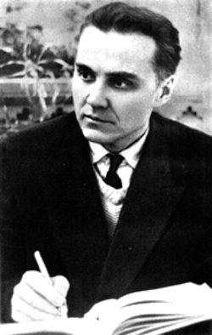
В.А. Сухомлинский: "Без игры нет, и не может быть полноценного умственного развития. Игра -это огромное светлое окно, через которое в духовный мир ребенка вливается живительный поток представлений, понятий. Игра - это искра зажигающая огонек пытливости и любознательности".

Slide 3
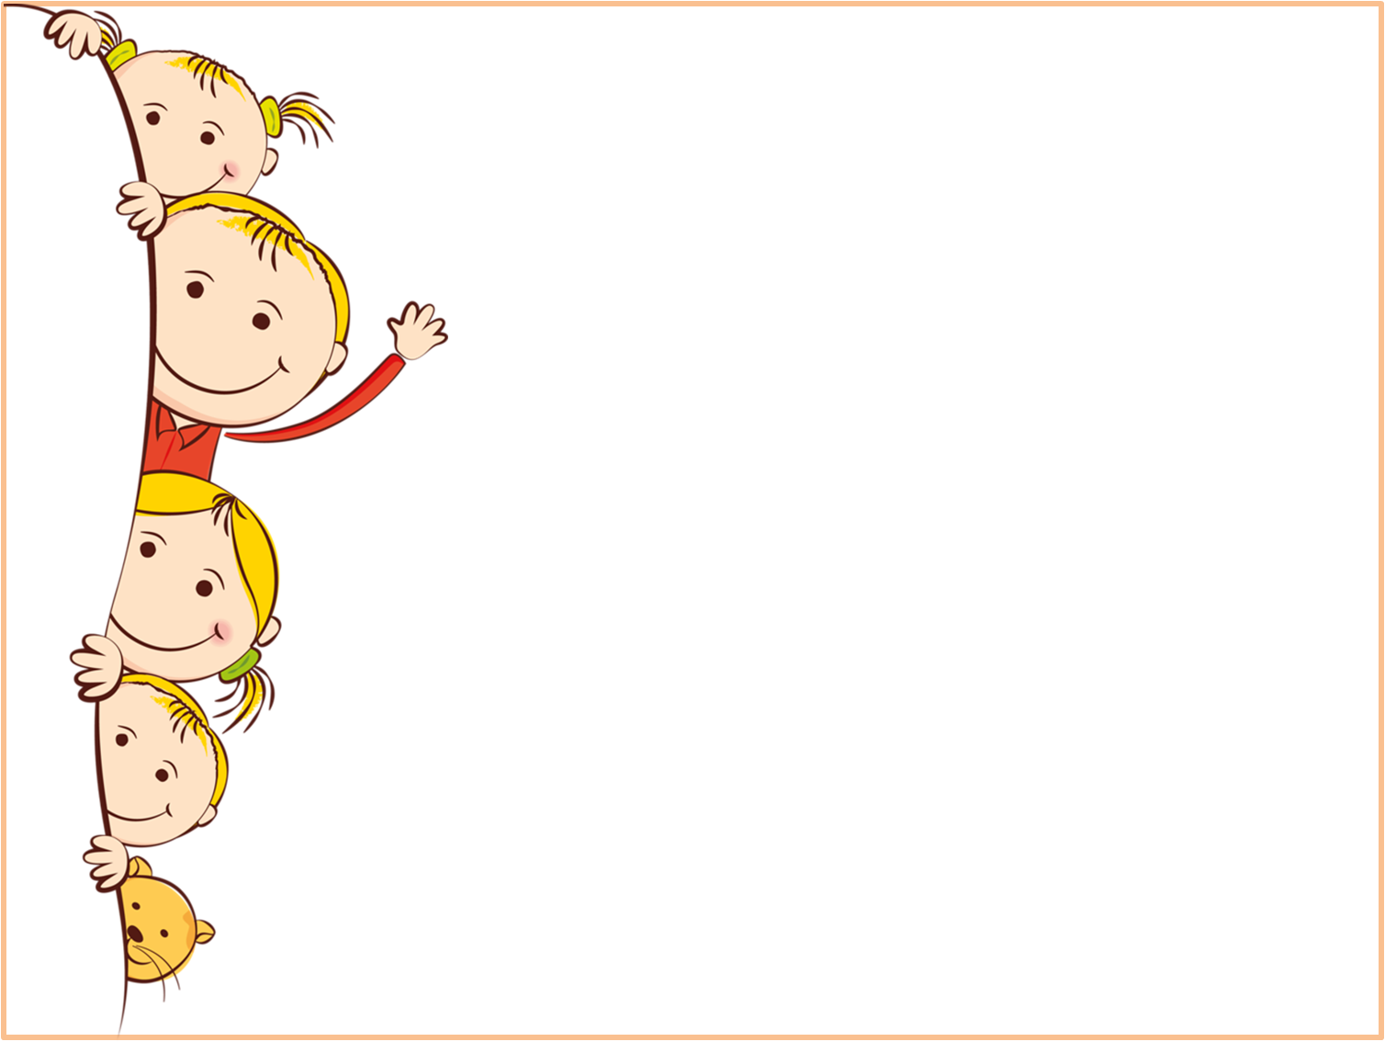
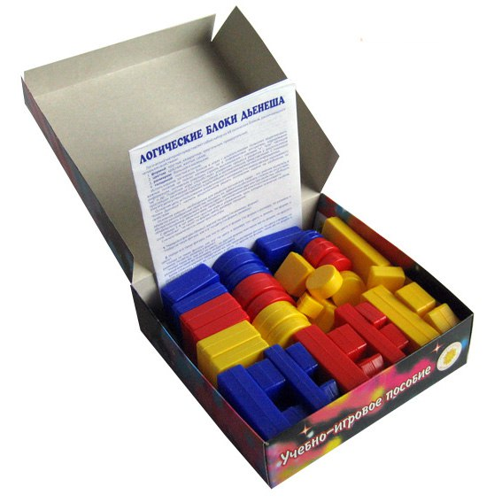
Анализ состояния обучения дошкольников приводит специалистов к выводу о необходимости развития в дидактических играх функции формирования новых знаний, представлений и способов познавательной деятельности. Речь идет о необходимости развития обучающих функций игры, предполагающей обучение через игру.

Slide 4
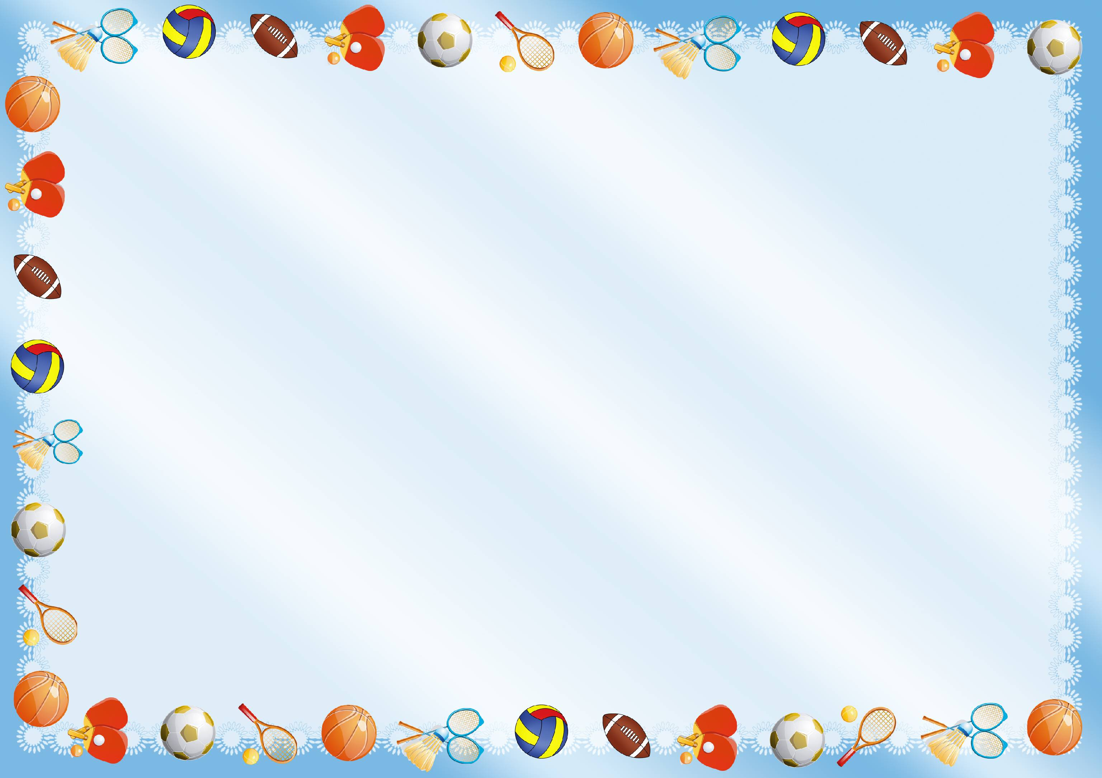
Охарактеризуем три группы постепенно усложняющихся игр и упражнений:
для развития умений выявлять и абстрагировать свойства,
для развития умений сравнивать предметы по их свойствам,
для развития способности к логическим действия и операциям.
Практически все игры и занятия с блоками возможно использовать в работе с детьми разного возраста, в зависимости от уровня их развития. В соответствии с принципом постепенного наращивания трудностей предусматривается, чтобы дети начинали освоение материала с простого манипулирования фигурами. Необходимо предоставить детям возможность самостоятельно познакомиться с логическими блоками. В процессе манипуляций с блоками дети установят, что они имеют различную форму, цвет, размер, толщину.

Slide 5
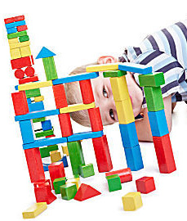
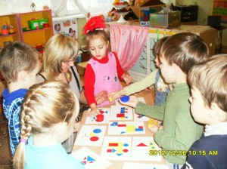
Работу по формированию познавательных способностей целесообразно начать со знакомства с формой, затем с цветом. И, соответственно, предлагать детям задания на развитие умения оперировать одним свойством (обобщать и классифицировать, сравнивать объекты по одному свойству). Когда дети легко и безошибочно будут справляться с заданиями определенной ступени, следует предложить упражнения на развитие умения оперировать сразу двумя свойствами, а затем и тремя, и четырьмя свойствами.
Для проверки того, насколько хорошо дети усвоили свойства фигур, вводится специальный код, графически изображающий данные свойства.

Slide 6
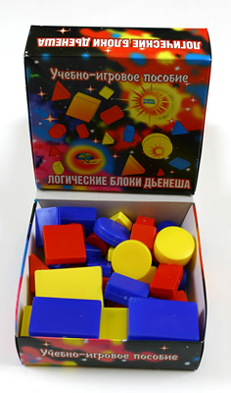
В названном комплекте 48 блоков: 3х4х2х2. Можно ограничиться и меньшим числом блоков: взять меньше цветов, форм или исключить различие по толщине. Каждая фигура характеризуется четырьмя свойствами: цветом, формой, размером и толщиной. В наборе нет даже двух фигур, одинаковых по всем свойствам.
Для работы с детьми одной группы на протяжении всего дошкольного детства требуется один-два набора объемных логических фигур – блоков и набор плоских логических фигур на каждого ребенка.
Логические блоки лучше изготовить из дерева или пластика.

Slide 7
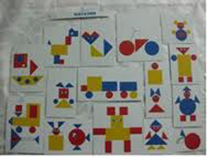
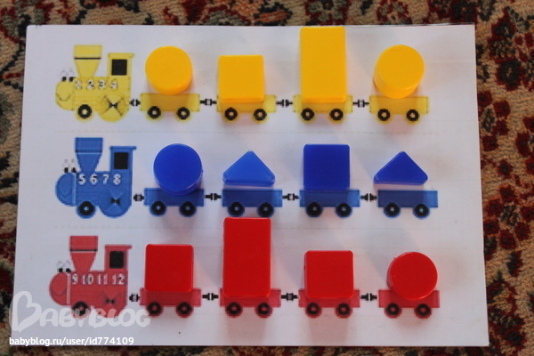
Кроме логических блоков для работы необходимы карточки (5х5 см), на которых условно обозначены свойства блоков (цвет, форма, размер, толщина).
Использование таких карточек позволяет развивать у детей способность к замещению и моделированию свойств, умение кодировать и декодировать информацию о них. Эти способности и умения развиваются в процессе выполнения разнообразных предметно-игровых действий.

Slide 8
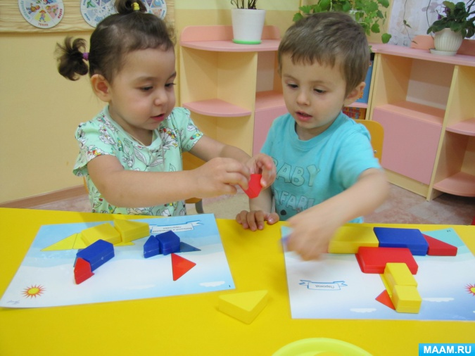
Игры для детей
младшего дошкольного возраста
Игра на развитие тактильных ощущений «Чудесный мешочек»
Положить несколько блоков в мешочек и предложить ребёнку найти квадратные, круглые или треугольные фигуры. Можно усложнить задание: попросить достать большой круглый блок или маленький квадратный. Или предложить достать разные по толщине фигуры. Когда ребёнок достанет блок, можно уточнить, какого он цвета.

Slide 9
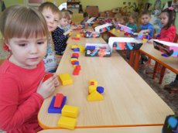
Игра на логическое мышление «Продолжи дорожку»
Воспитатель выкладывает дорожку из блоков, чередуя, например, блоки круглой формы по цвету: то синий большой круглый блок, то красный большой круглый блок и т.д. несколько раз. Затем предлагает ребёнку внимательно посмотреть на дорожку и продолжить её. Вариантов игры может быть множество. Можно усложнить: предложить восстановить чередование из 3 фигур.

Slide 10
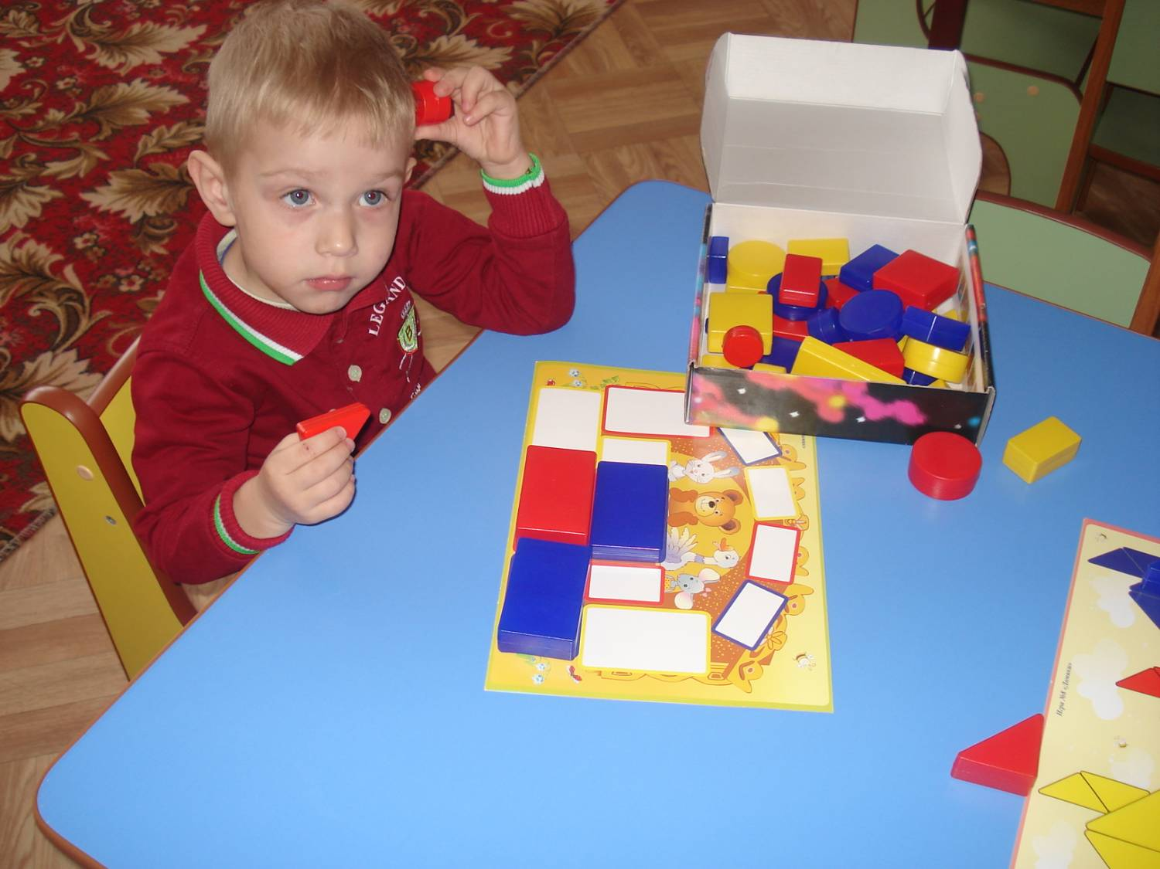
Игра на внимание
«Найди пару»
Воспитатель раскладывает перед детьми разные блоки по одному и предлагает найти каждой фигуре пару. Затем просит назвать признаки: цвет, форму и размер подобранных фигур.

Slide 11
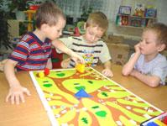
Игры для детей
старшего дошкольного возраста
Помоги фигурам выбраться из леса
Содержание: Перед детьми таблица 1.а. На ней лес, в котором заблудились фигурки. Нужно помочь им выбраться из чащи. Сначала дети устанавливают, для чего на разветвлениях дорог расставлены знаки. (Каждый знак разрешает идти по своей дорожке только таким фигурам, как он сам.) Затем дети разбирают фигуры и по очереди выводят их из леса. При этом рассуждают вслух, на какую дорожку каждый раз нужно свернуть.

Slide 12
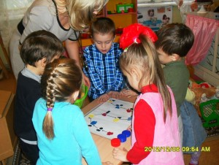
Раздели блоки – 1.
Содержание: На полу или на столе на расстоянии метра друг от друга расположены игрушки – Буратино и Незнайка. Они собрались строить для себя дома из блоков, но поссорились из-за того, что не могут разделить блоки между собой. Взрослый предлагает детям помирить Буратино и Незнайку и помочь им разделить блоки так, чтобы у Незнайки оказались все красные.

Slide 13
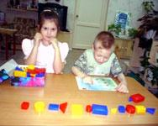
Для старшего дошкольного возраста предназначены игры и упражнения с логическими действиями и операциями. Они помогут развить у детей умения разбивать множества на классы по совместимым свойствам, развить умение производить логические операции «не», «и», «или», умения с помощью этих операций строить истинные высказывания, кодировать и декодировать информацию о свойствах предметов.
В старшем дошкольном возрасте можно использовать такие игры и упражнения, как «Помоги фигурам выбраться из леса», «Угадай, какая фигура», «Раздели блоки» и другие.

Slide 14
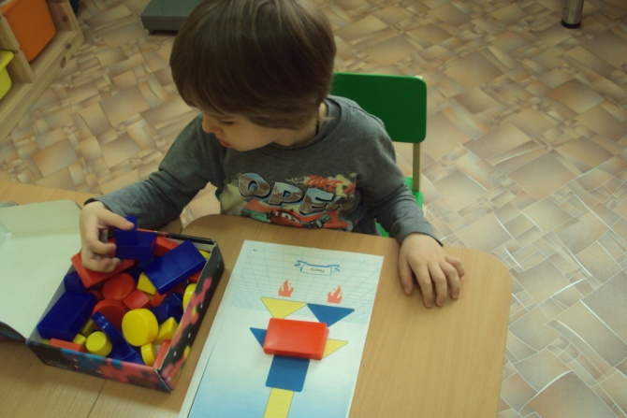
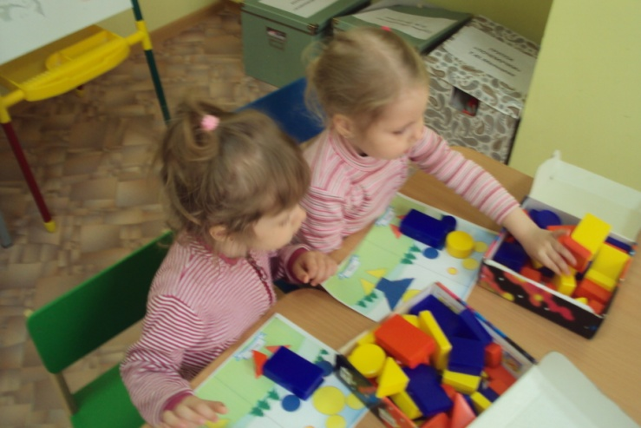
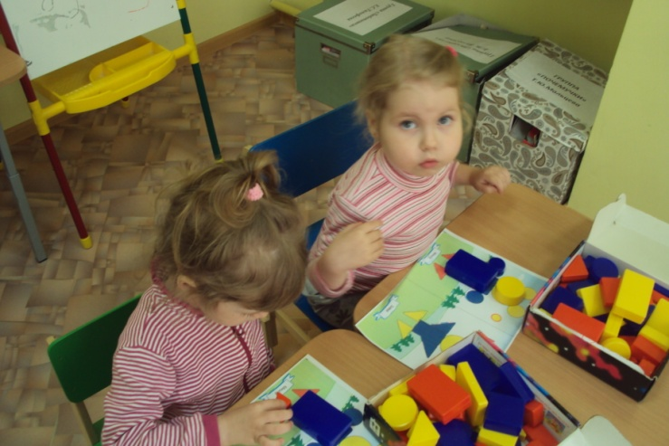
Мой опыт работы в детском саду

Slide 15
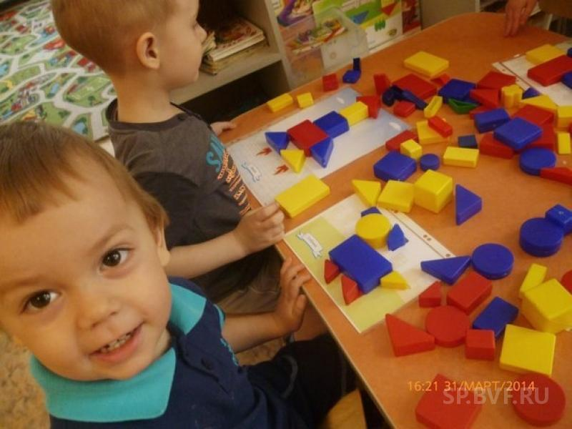
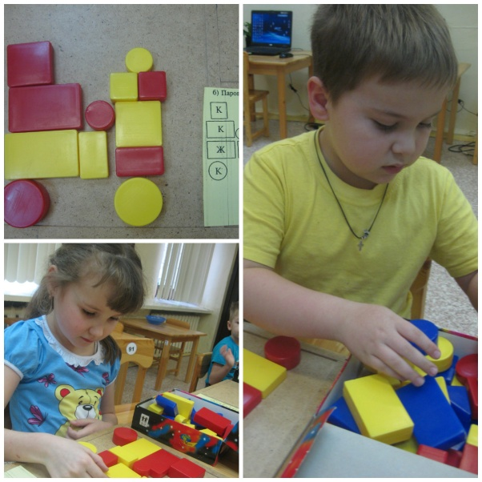
Игры с блоками Дьенеша чрезвычайно многообразны и вовсе не исчерпываются предложенными вариантами. Существует большое разнообразие различных вариантов от простых до самых сложных, над которыми и взрослому интересно «поломать голову».

Slide 16


Спасибо за внимание!

